Slide 1

Контроль качества денситометрических исследований
Команда GraITech
Задача №4 от Департамента здравоохранения города Москвы

Slide 2

Команда «GraITech»
Краткое описание решения:
Сервис оценивает качество снимка DXA: пригоден ли он для анализа и что именно не так.
Работает офлайн, затрачиваемое время – до трёх минут на исследование.
О команде
Капитан: Грачева Татьяна, ветеринарный врач
Кол-во участников: 2 человека
Краткое описание:
Денис – разработка IT решения,
Татьяна – проработка правильности оценки снимков, документальное сопровожение
г.Москва
Уникальность решения:
Модель использует информацию с рентгеновского снимка для проверки требуемых параметров
Правило разметки определяется измерением, модель основана на том, что использует содержимое снимка.
2

Slide 3

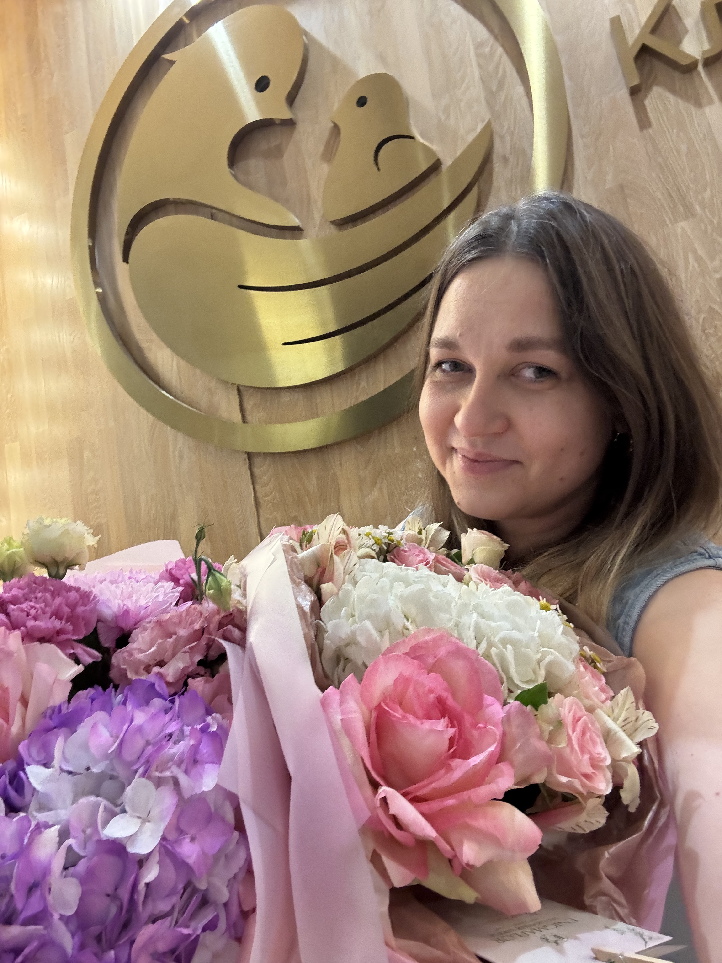
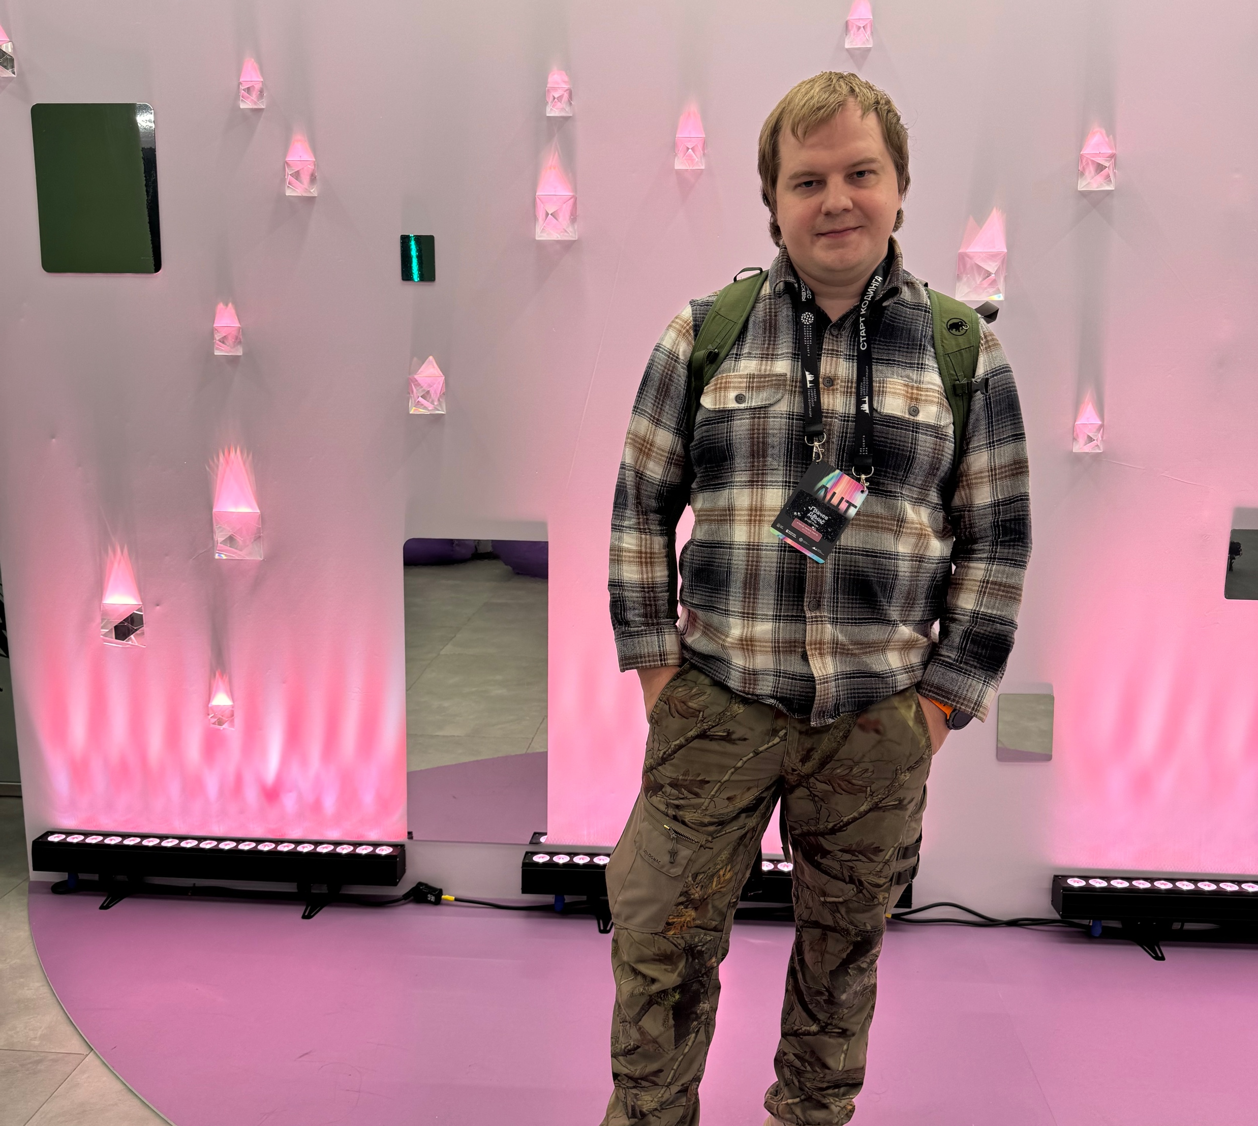
GraITech
Грачева Татьяна
Грачев Денис
Капитан
@tanyaaleks
+79164371750
Частная ветеринарная практика
Разработка
@oxydencher
+79997710903
Финтех-разработка

Slide 4

Команда GraITech
Краткая история команды:
01
Денис принимал участие в хакатоне ЛЦТ 2023, Татьяна – в качестве группы поддержки, решили участвовать вместе в хакатоне 2026: понравилась задача (прикладная на стыке дисциплин), решили попробовать свои силы вместе.
Почему вы выбрали именно эту задачу
из предложенных на хакатоне?
02
Прикладной характер задачи + польза и помощь врачам и пациентам при успешном решении
С какими основными сложностями или вызовами
вы столкнулись и как их преодолели?
03
Данных с надёжной разметкой оказалось меньше трети: экспертная оценка сделана на уровне исследования, а разметки областей интереса в DICOM нет. Локальная vision-модель оказалась непригодна — это выяснилось на калибровке. Постарались учесть эти моменты при решении.

Slide 5
КОРОТКО О РЕШЕНИИ
Техническая суть решения
Маркетинговая суть решения
ResNet18 с замороженным backbone и линейной головой; один путь предобработки для обучения и API;
Порог решения подобран по F1 и хранится в чекпоинте вместе с весами.
На фиксированном held-out наборе, пять seed'ов: ROC-AUC 0.6764 [0.6309; 0.7218], F1 0.5676 [0.5270; 0.6082].
Помощник для отделения денситометрии: приоритизирует ручной просмотр и снижает долю повторных исследований.
Разворачивается локально в контейнере, медицинские изображения не покидают контур.
Экономия — за счёт того, что специалист смотрит в первую очередь снимки с замечаниями, что позволит увеличить объём обрабатываемых исследований и акцентировать внимание врача на сложных случаях,

Slide 6
Задача и результат
Задача — обеспечить автоматизированный контроль качества без необходимости первичного ручного просмотра каждого исследования специалистом.
Области: поясничный отдел позвоночника и проксимальный отдел бедренной кости
Вход: DICOM без разметки, до трёх изображений в исследовании
Выход: XLSX или CSV, одна строка на снимок — регион, класс качества, тип нарушения
252 уникальных снимка в 100 исследованиях; 77 снимков с нарушением
Офлайн, в контейнере, не дольше трёх минут на исследование
Результат – получение оценки рентгеновских снимков с помощью ИИ, минимизация времени, затрачиваемого специалистом на обработку исследований.

Slide 7
Данные и разметка
252
уникальных снимка в 100 исследованиях
77
нарушений в обучающей разметке (30.6 %)
3
снимка без экспертной оценки

Slide 8
Как построена разметка
01
02
03
04
Экспертная таблица
Перенос на снимок
Выбор правила
Тип нарушения
Оценка сделана на уровне исследования, по критериям:
- укладка,
- ось,
- артефакты,
- позиционирование,
- область интереса
После склейки дублей каждая область встречается в исследовании один раз — вердикт переносится однозначно
Два правила сравнили на одном разбиении, пять seed'ов, один эталон: 0.6764 против 0.6199
Берётся из структурированных критериев таблицы; комментарии эксперта сохраняем дословно

Slide 9
Три решения, принятых по эксперименту
01
02
03
Аугментация отключена
Порог 0.5 отвергнут
Vision-модель 9B отвергнута
Яркость и положение снимка сами являются признаками качества. Включение роняло AUC с 0.87 до 0.56
Вероятности насыщаются. Порог подобран по логиту и F1 и хранится в чекпоинте
На калибровке вынесла «непригоден» всем 14 снимкам, включая заведомо качественные

Slide 10
Модель использует снимок, а не анатомию
Модель: внутри областей AUC 0.85–0.93
Область почти однозначно определяется шириной кадра, поэтому проверяем, не выучила ли модель просто область.
Сравниваем с правилом «позвоночник значит нарушение» на тех же снимках.
Правило области: ровно 0.500 внутри области
Общий AUC модели 0.854 против 0.529 у правила
Проверка идёт по всему набору, включая обучающие снимки, — значения смещены вверх
Вывод: содержимое снимка даёт вклад, подмены качества анатомией нет

Slide 11
Почему модель простая
Проблема
Полный fine-tune на двухстах снимках переобучается: train-метрика уходит в единицу, качество на валидации — к случайному
Решение
Замороженный ResNet18 как экстрактор признаков и линейная голова: обучаются тысячи параметров вместо миллионов
Результат
Устойчивые метрики на пяти seed'ах и отсутствие подгонки под обучающую выборку

Slide 12
Ограничения
Разметка выведена из оценки исследования: поштучной экспертной оценки снимков нет
252 снимка и 77 нарушений — доверительные интервалы широкие
Эталон — та же экспертная таблица; независимой истины нет
Тип нарушения определяет эвристика, а не обученная модель
Сторона бедра в 7 исследованиях не проверяема: теги латеральности в DICOM пусты

Slide 13
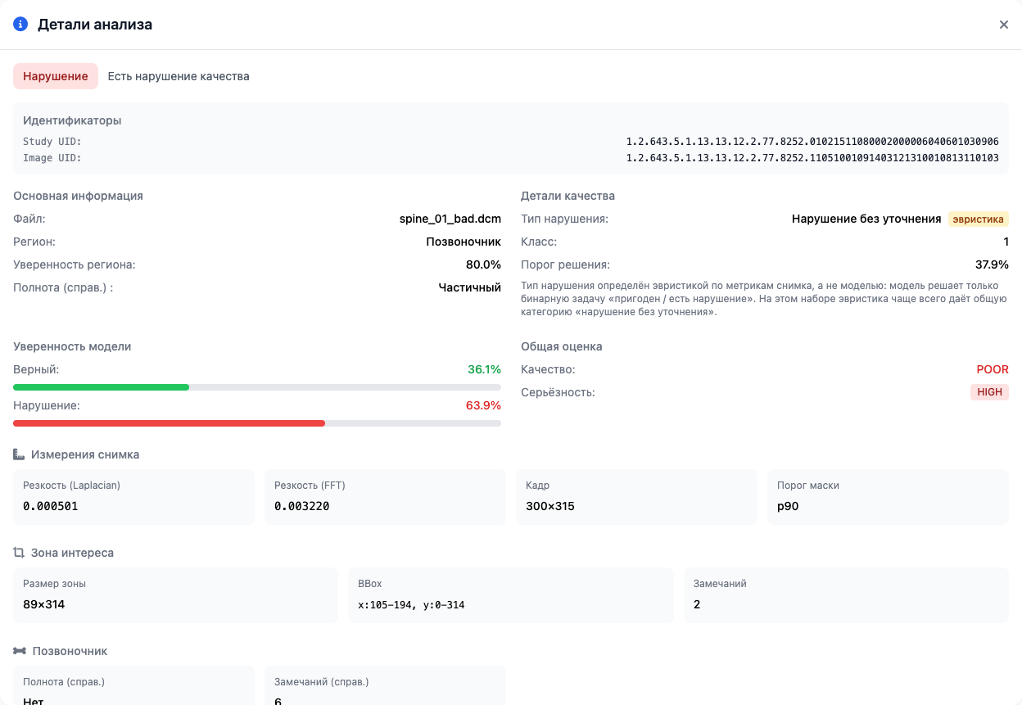
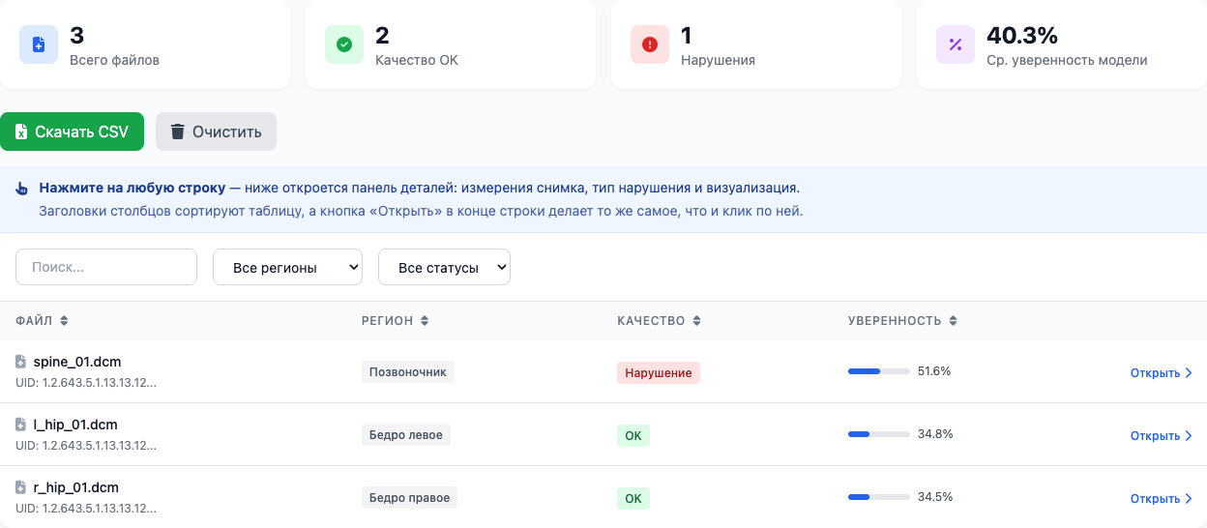
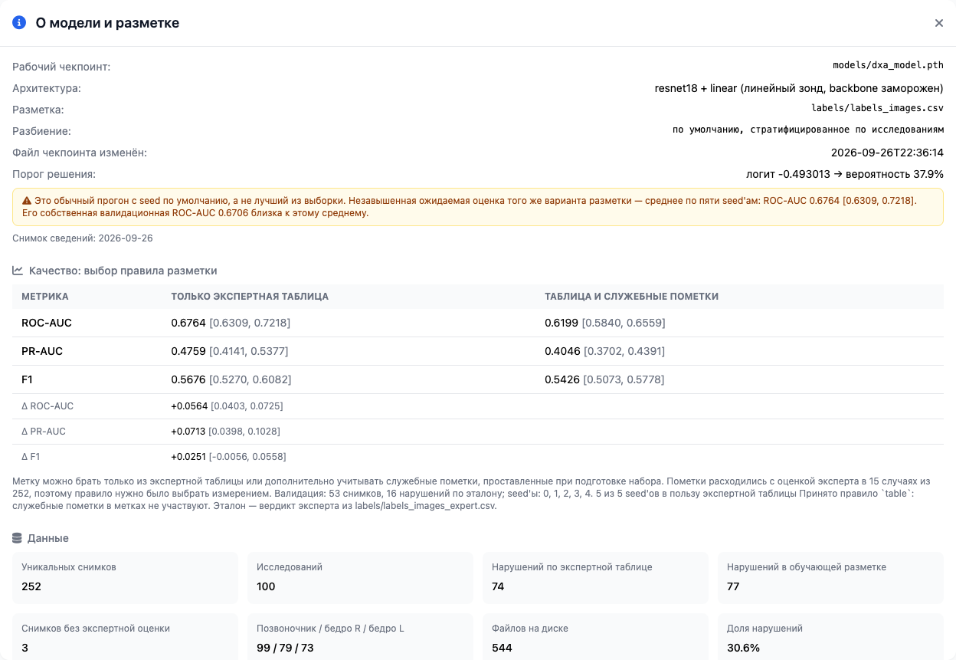
Как это выглядит
Интерфейс: загрузка DICOM,
Таблица результатов,
Панель деталей и панель «О модели» с метриками, словарём нарушений и списком ограничений.

Slide 14
Эксплуатация и упаковка
01
Скорость
04
Надёжность
15 мс на снимок на ускорителе, 20 мс на CPU; запас к бюджету три минуты более 3000×
Ошибка не выбрасывается исключением: строка получает processing_status = Failure
02
Требования
05
Офлайн
Минимально достаточно CPU; чекпоинт 43 МБ; образ содержит код и интерфейс
Ни внешних сервисов, ни обращений к CDN: ассеты интерфейса лежат локально
03
API
06
Тесты
Анализ файла, детальный отчёт,
DICOM SR, пакетную обработку и
выгрузку XLSX
209 автотестов, включая браузерные сценарии и проверку работы без сети

Slide 15
План развития
Поштучная разметка
Мультилейбл нарушений
Больше данных
500+ исследований, чтобы сузить доверительные интервалы
Разметить снимки специалистом — это снимает главное ограничение
Обучаемый тип нарушения вместо эвристики
1
2
3
4
5
Калибровка области
Пилот в клинике
Приоритизация ручного просмотра с обратной связью врача
Порог определения области под конкретное оборудование

